Slide 1
第2章 物流職場倫理 與溝通應對態度

Slide 2
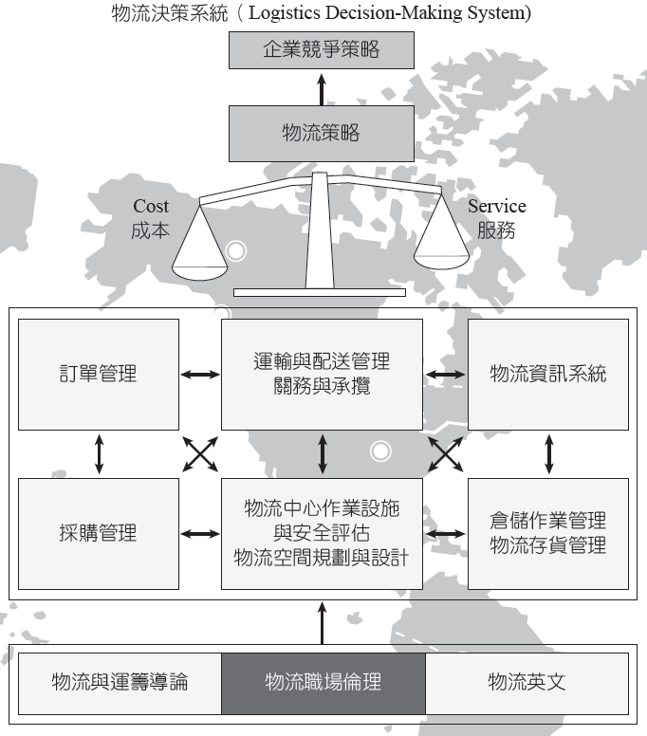

Slide 3
本章學習目標
瞭解物流職場倫理
物流群我關係與人際溝通
物流應對態度
工作激勵理論
物流團隊領導風格
物流企業文化建立與運用

Slide 4
1. 瞭解物流職場倫理

Slide 5
職場倫理
物流工作職場的基本態度中，應注意工作的「倫理」。
「倫」就是：常理、條理之意； 「理」係指：辦事、處置、順序、通達之意。
「職場倫理」即：「規範工作職場上，人與人之間相處的常理，使工作團隊秩序合宜、和諧互動與通暢」 。

Slide 6
職場倫理
中華民族以「五倫」為體，稱「天、地、君、親、師」
「君、親、師」代表「人」，本質就是「天、地、人」，合稱為「三才」，就是指著倫理的兩個主要範圍，一是指人與大自然、與整個宇宙的關係（天地），二是指人與人所組成的群體，包括人與國家、家庭、以及學校的關係（君、親、師）。

Slide 7
1. 瞭解物流職場倫理
廣義的職場倫理包含三個部份：
與客戶的互動關係。
與出資者(股東)之間的互動關係 。
與同事(主管、部屬、同事)的互動關係。

Slide 8
職場倫理
職場倫理的本質：
職場倫理是超越法律的高道德標準。
職場倫理並非空談，而是實踐的哲學。
職場倫理必須隨時檢驗與改進。

Slide 9
職場倫理
一個健全的企業經營，應該把股東、勞工、客戶、消費者，當成是生命的共同體，大家彼此成就，互相照顧。
任何職場中的成員，不論職位高低大小，都應以平等的心態來服務及奉獻。把職場當作自己的家，把人員當作自己的家人來對待。

Slide 10
物流中心流通加工人員認真作業

Slide 11
2. 物流群我關係

Slide 12
物流群我關係
群我意涵：指團隊組織與成員之間的關係。
團隊
由兩人以上所組成的單位，彼此溝通(觀念一致)、協調(行動一致)與互動，凝聚共識與價值觀，達成組織的任務與目標。讓他人願意全力以赴，與自己一起去完成共同的願景。
人際關係溝通
經革命情感的時間培養，將員工當成是企業共同成長的夥伴。

Slide 13
人際溝通
溝通技巧
良好的溝通技巧可以使企業上下，達到觀念與行動一致的目的。
EQ
管理
學習
傾聽
歡喜
服務心

Slide 14
人際溝通技巧
人與人之間，藉由各種方法增進彼此的互動與了解，達到觀念與行動一致的目的。
人與人之間產生的許多磨擦與誤會，常常是因為溝通不良所造成的。
物流職場首重「人際溝通」，方能減少不必要的作業失誤與作業品質偏差。

Slide 15
歡喜服務心
喜歡您的客戶，喜歡您的長官、同仁與部屬。
真正要去做好人際溝通的工作，一定要先有「歡喜心」，切莫凡事以自己先入為主或月暈效應、刻板印象來對待他人。這是人際溝通技巧的第一要步。

Slide 16
學習傾聽
傾聽有四個層級：
1. 「左顧右盼，心不在焉」
2. 「沒有聽懂，假裝尊重對方而傾聽」
3. 「專挑自己有興趣的部分傾聽，也就是選擇性傾聽」
4. 「專心傾聽並尊重對方」

Slide 17
學習傾聽
完美傾聽注意要項
眼注
聲應
接納
動作

Slide 18
EQ管理
舉個例子：
某位家中裝潢富麗堂皇的母親，某天她泡了一杯牛奶，放置在小茶几上，小孩子剛剛牙牙地學走路，一見到牛奶興奮往前取物，一個不小心，竟然將牛奶打翻了，牛奶把桌巾與地毯全都弄濕了。
如果您是這位母親，生氣嗎？這個當口除了扶起小孩端看是否受傷外，恐怕就會開始責備小孩了！
責備小孩的時候，假設有下列三中責備假設法，您認為哪一種責備的方法比較好呢？
對於工作，
一定要能夠把「人」與「行為」分開來。
1. 我討厭你，你太差勁了！
2. 我討厭你打翻牛奶的這個行為！
3. 我討厭你打翻牛奶的這個行為，但我還是愛你的！

Slide 19
物流職場四種幹部角色扮演
預防問題的幹部
開創生機的幹部
忙碌於處理
周期性問題
無法融入企業文化
自創價值觀
不僅構想預防對策
爭取未來的機會
事先構想預防對策
解決問題於無形
製造問題的幹部
解決問題的幹部

Slide 20
物流從業人員的時間管理
物流業乃是高度仰賴人力的行業。
管理成功的條件就在於
「時間管理」
「有效流程」
時間成本
流逝性
公平性

Slide 21
時間的成本
舉例說明，假設五個人開三小時的會議，這場會議的成本有多少呢？
假設每一個人每月領的薪水22,000元，若再加上勞健保與年終獎金、團保、退休金、教育訓練費用，則每人每月恐怕高達38,000元的薪資負擔。

Slide 22
時間的成本
這場由五個人開了三個小時的會議成本為：
38,000（元／月／人）／23（工作天）／6.5小時(上班時間)＝254.18元
5人×254.18元×3小時＝3810元
如果這場會議有決議，有建設性的共識與答案，那或許有意義。如果是「會而不議、議而不決、決而不行、行而不力」的話，那才是真的白白浪費3個小時的時間。

Slide 23
物流服務業的時間就是金錢、 就是服務品質

Slide 24
時間的運用法則
勤做記錄。
分析工作時效的得宜性。
整理整頓：不要把時間浪費在尋找東西上。
分辨出輕重緩急。
項目 | 緊急的事情 | 不緊急的事情
重要的事情 | 全力以赴馬上辦理 (第一順位辦理) | 全神貫注 (第二順位辦理)
不重要的事情 | 辦理或授權 (第三順位辦理) | 有空再辦理 (第四順位辦理)

Slide 25
柏拉圖 80：20管理原則
利用重要的少數，來控制不重要的多數。
掌握關鍵20%，解決80%以上的工作。
80%
20%

Slide 26
日本物流服務業從業人員 非常重視時間

Slide 27
物流管理的四呆
呆人
對企業的貢獻值低的人。
呆帳
收不回來的應收帳款，俗稱壞帳或倒帳。
呆料
是企業財務包袱的無形殺手。也是指無法帶給企業產值與貢獻值的產品或原物料、機器與設備。
呆流程
對企業貢獻值低下的作業流程，將會提高企業的營運、人事及各項成本。

Slide 28
3. 物流應對態度

Slide 29
物流應對態度
「三輪車跑的快，上面坐個老太太， 要五毛給一塊，你說奇怪不奇怪？」。
這首童謠幾乎大家都能耳熟能詳，也非常成功詮釋物流的職場服務理念與客戶行為。
物流作業與運輸
具有時效性
物流企業所面對
的廠商或客戶
客戶認為物流服務物超所值，所以願意以高出約定的價格付款，也就是有好的服務品質！

Slide 30
顧客關係管理
期待
感動
廠商實際的表現
抱怨
容忍
顧客期待的表現

Slide 31
發自內心的物流服務最能打動人心。
據調查顯示100個抱怨的客戶當中:
只有4個人會反映
96個會不再考慮使用服務，並且向親戚朋友說壞話
一個人能影響29人，所以總共會有2784人會知道我們的不好。

Slide 32
物流業的客戶溝通服務守則第一條就是：「客戶永遠是對的」
有人問道：但是萬一遇到故意無理取鬧的客戶時，或是萬一客戶有不對的時候呢？
還是請參考「服務守則第一條」。

Slide 33
職場禮貌具體作法
禮貌展現成熟的人格特質，不但是辦公室愉悅氣氛的潤滑劑，更有助於建立良好人際關係，獲得同事的幫助，得到主管或老闆的賞識與信賴，專業加職場禮貌，是立足職場、向上攀升的兩大法寶。

Slide 34
從生活做起的職場禮貌，便是常把「請、謝謝、對不起」掛在嘴邊，事實上，這就是最基本的禮貌。
「請」別人幫忙，「謝謝」同事的協助，或是對於自己的不小心感到「對不起」，職場人際關係就是要靠這六個字去做潤滑修飾。

Slide 35
職場禮貌作法
微笑練習法
職場禮貌:招呼與應對
電話禮貌
客戶抱怨處理
歡迎客戶抱怨
減少客戶抱怨

Slide 36
微笑練習法
職場禮貌的第一部就是「微笑」 ， 「伸手不打笑臉人」 。
「見面三分情」
微笑很簡單
只要嘴裡唸著英文字母中的「C」，唸「C」就是微笑的表情，經常練習，讓微笑成為習慣。

Slide 37
職場禮貌：招呼與應對
要領一
主動為先。
要領二
打招呼的距離，為大約距離3步左右。
要領三
打招呼的聲音與用詞。
要領四
點頭與微笑。
例如：早安、午安、晚安、您好。

Slide 38
物流形象外表─服裝儀容確認表

Slide 39
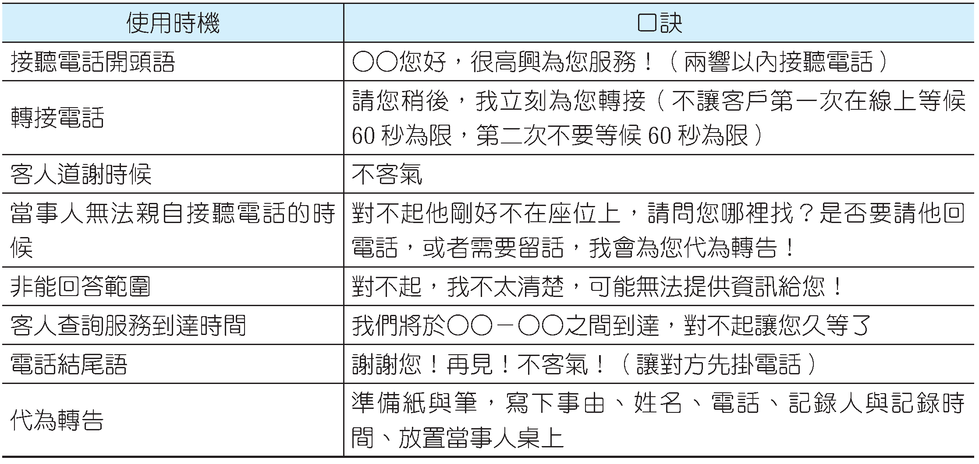
電話禮貌

Slide 40
配送作業抱怨處理口訣

Slide 41
電話接聽服務 為客戶信任與滿意的關鍵工具

Slide 42
客戶抱怨處理
客戶有抱怨的反應時，表示對我們仍有期待，所以我們要關心客戶與誠摯虛心接受。
客戶抱怨處理的順序要訣：
1. 處理情緒，先行致歉 2. 瞭解原因，注意傾聽
3. 判解對錯，婉轉說明 4. 我們錯誤，立即道歉
5. 對方錯誤，注意台階 6. 迅速改善，亡羊補牢
7. 傳遞改善，落實執行 8. 定時追蹤，杜絕再犯

Slide 43
客戶抱怨處理
抱怨處理最高境界就是「不要讓抱怨發生」
預防客戶抱怨發生的要領，從心態上要有下列幾點做法：
1. 設身處地站在客戶的立場著想。
2. 凡事主動在客戶之前，就能知道他的不便之處，事前提高貼心的服務。
3. 強化內部溝通協調，隨時演練作業流程或抽驗作業品質，以避免客戶抱怨物流服務品質。
4. 以 Plan, Do, Check, Action（PDCA）管理循環，來減少客戶抱怨。

Slide 44
實施(歡迎客戶抱怨)的方針
制定有利於客戶抱怨的政策
企業內部統一協調，執行對客戶抱怨一致的政策。
對第一線員工充分授權處理客戶抱怨
獎勵受理客戶抱怨的最佳員工
及時準確向管理高層傳達客戶抱怨

Slide 45
授權第一線員工 可以向客戶抱怨提供適當回應

Slide 46
減少客戶抱怨要領
以良好的態度應對客戶的抱怨
瞭解客戶抱怨的背後希望
行動化解客戶的抱怨情緒
讓抱怨的客戶驚喜

Slide 47
客戶抱怨處理最高境界就是 不要讓客戶抱怨發生

Slide 48
4. 工作激勵理論

Slide 49
馬斯洛：人類需要五層次理論
自我實現需要
安全需要
生理需要
社會歸屬需要
尊重需要

Slide 50
生理需要
人類維持自身生存的最基本需要，包括衣、住、食物、水、空氣、健康等的方面的需要。生理需要是推動人們行動的最強大的動力。
例如：當一個人極需要食物時，會不擇手段地搶奪食物。
物流管理者以生理需要來激勵員工時，激勵措施:可以增加工資、改善勞動條件、給予更多的業餘時間和空間休息、提高福利待遇等。

Slide 51
安全需要
是人類要求保障人身安全、擺脫喪失財產威脅、生活穩定以及免遭痛苦、威脅或疾病等方面的需要。
例如： ；一個成人，工作不順利，薪水微薄，養不起家人，而變得自暴自棄。
物流管理者以安全需要來激勵員工時，可強調:規章制度、職業保障、福利待遇、保護員工安全、提供醫療保險、失業保險和退休福利等。

Slide 52
安全的物流職場環境 可以滿足員工的安全需要

Slide 53
社會歸屬需要
是一種社交上的需要
一是友愛的需要、二是歸屬的需要
例如：一個沒有受到關懷的青少年，認為自己在家庭中沒有價值，所以在學校交朋友，便不理性地積極尋找同類，讓自己融入社交圈中。
物流管理者以社會歸屬需要來激勵員工時，可提供:同事間社交往來的機會，支援與贊許員工尋找及建立和諧溫馨的人際關係，開展有組織的體育比賽和群體聚會活動等。

Slide 54
尊重需要
屬於較高層次的需求，人人都希望自己有穩定的社會地位，要求個人的能力和成就得到社會的肯定。例如：成就、名聲、地位和晉升機會等。
例如：利用暴力來證明自己的強悍，富豪為了名利而賺錢或是捐款，努力讀書讓自己成為醫生、律師來證明自己在這社會的存在和價值等。
物流管理者以尊重需要來激勵員工時，可採取:公開獎勵和表揚，強調工作任務的艱鉅性以及成功所需要的高超技巧，頒發榮譽獎章、在公司刊物發表文章表揚優秀的員工等。

Slide 55
自我實現需要
這是最高層次的需要，它是指實現個人理想、抱負，發揮個人的能力的需要。
例如：一位企業家，真心認為自己所經營的事業能為這社會帶來價值，而為了比昨天更好而努力工作。
物流管理者以自我實現需要來激勵員工時，可採取:在工作設計時，運用複雜情況的適應策略，給有特長的人委派特別任務；在設計工作和執行計畫時為下級留有餘地等。

Slide 56
物流管理者 運用馬斯洛五層次需要理論
物流管理者可運用馬斯洛五層次需要理論，瞭解員工的需要，並對員工進行激勵。
在不同組織中、不同時期的員工需要充滿差異性，而且經常變化。因此，管理者應該經常地用各種方式進行瞭解，弄清楚員工未得到滿足的需要是什麼？ 然後有針對性地進行激勵。

Slide 57
麥格利格：X、Y 理論
X理論
人性偏向性惡
嚴格規範
Y理論
用人性激發管理，偏向本善
授權發揮
管理者必須視情況綜合運用，
找出一種比較折衷合適的方案。

Slide 58
X理論
X理論假設人性偏向性惡：例如：自私自利、不守規矩、好逸惡勞、逃避責任、無成就感、無企圖心、不規範自己行為、不關心團隊或組織目標與需求、盲從與接受領導、盡可能不去做決定、反應遲鈍、品行貪污近利等。
X理論是「胡蘿蔔加棒子」式的軟硬兼施思維，它建立在「群眾是平庸的」的假設基礎上。
持X理論的管理者會趨向於設定嚴格的規章制度，以減低員工對工作的消極性。

Slide 59
Y理論
Y理論對人性的假設為：全力以赴、承擔責任、有成就感與榮譽心、自我規範行為、配合團隊與組織目標、善良守規矩、並非一昧盲從與跟隨、對承諾之事全力完成、反應靈敏、品行清廉等。
故持Y理論的管理者主張用人性激發的管理，使個人目標和組織目標一致，會趨向於對員工授予更大的權力，讓員工有更大的發揮機會，以激發員工對工作的積極性。
麥格利格幫助寶潔公司設計在喬治亞的工廠，依靠Y理論，業績迅速超過了寶潔的其他工廠。

Slide 60
物流管理者必須視情況 綜合運用X理論和Y理論

Slide 61
赫茲伯格：雙因子理論
激勵因子
直接滿足
長久、持續的
保健因子
間接滿足
來自報酬、福利的鼓勵
來自工作上的回饋
短暫、局限的

Slide 62
赫茲伯格：雙因子理論
在實務工作中，物流管理者可利用這種理論來激勵員工，不僅要充分注意間接滿足的保健因子，使員工不致於產生不滿情緒；更要注意利用直接滿足的激勵因子去激發員工的工作熱情，來激勵員工努力工作。

Slide 63
蘑菇管理定律
企業
避免過早曝光
充足的養分
個人
爭取養分
耐心等待
破除幻想

Slide 64
蘑菇管理定律
無論是多麼優秀的人才，在剛開始的時候，都只能從最簡單的「蘑菇」開始歷練。
蘑菇經歷對於成長中的年輕人來說，猶如破繭成蝶，如果承受不起這些磨難，就永遠不會成為展翅的蝴蝶。
所以高效率地走過這一段，並儘可能汲取經驗，樹立良好、值得信賴的個人形象，是每個剛入社會的年輕人必須面對的課題。

Slide 65
蘑菇管理定律
社會新鮮人如果明白蘑菇管理定律的道理，就能從最簡單、最單調的事情中學習，努力做好每一件小事，多幹活少抱怨，能更快進入社會角色，贏得前輩們的認同和信任，從而較早地結束蘑菇時期，進入真正能發揮才幹的領域。

Slide 66
物流新進人員 要努力做好每一件小事來贏得敬重

Slide 67
5. 物流團隊領導風格

Slide 68
團隊領導風格
與員工激勵、工作績效有緊密的相關聯。
領導風格三要素
學習力
影響力
包容心

Slide 69
物流從業人員的工作績效 與團隊的領導風格有緊密關聯

Slide 70
領導風格的類型
命令型
需要他人的立即服從
示範型
樹立極高的績效標準
遠見型
建立理想目標，保留空間
關係型
民主型
教練型
努力營造和諧氛圍
透過參與達成一致意見
依據工作能力指派任務
績效好
績效好
績效好
績效好

Slide 71
日本大福高DAIFUKU高階主管 率領幹部親自送客

Slide 72
6. 物流企業文化建立與運用

Slide 73
孫子兵法
道
企業道路方向、文化
天
天時、外部環境
地
地利、內部環境
將
人才、人力資源
法
法制、規章制度

Slide 74
企業文化
企業成員所奉行的價值觀、想法、行為模式。
企業的價值、信仰、意識、思想的集合。

Slide 75
凝聚全員共識是物流服務業 「企業文化」推動步驟之一

Slide 76
企業文化構成因素
企業文化
共識
價值觀
互動
關係
實行
過程
忠誠度

Slide 77
CIS企業識別系統(Corporate Identity System)，其內容涵蓋三大部分：
MI：Mind Identity 企業理念的確認。
BI：Behavior Identity 組織行為的確認。
VI：Vision Identity 視覺識別系統的確立。

Slide 78
企業文化推動的步驟
展現企業文化推動的成果
瞭解市場與客戶需求
確立企業經營理念
凝聚全員共識
運用推動工具與方法
落實行動執行
形成企業文化
檢視經營管理績效

Slide 79
本章節學習結束 請準備參加隨堂測驗

